Slide 1
Наукові і технічні відкриття у ХІХ столітті
Діячі науки : А. де Лавуазьє, К.Л. Бертоле, Г.Мендель, Р.Кох,
І. Мечников, Д.Менделєєв, Ч. Дарвін, Дж. Томсон,Беккерель, Марія Кюрі, Т.Морган, І.Павлов, та ін.

Slide 2

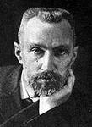
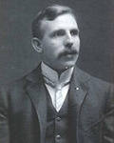
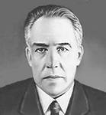
Фізика і електротехніка
З іменами таких видатних фізиків, як М. Склодовська-Кюрі (Польща), П.Кюрі (Франція), Н.Бор (Данія), Е.Резерфорд (Англія) пов’язані відкриття радіоактивності і дослідження в галузі атомного ядра.

Slide 3
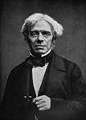
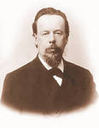
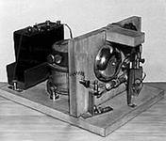
Фізика і електротехніка
У 1831 році Майкл Фарадей відкрив поняття електромагнітної індукції. Це відкриття створило грунт для винаходу електродвигунів.
У 1865 році Джеймс Кларк Максвелл розробив електромагнітну теорію світла. У 1883 році Генріх Герц довів існування цих хвиль. Він також визначив, що швидкість їх поширення — 300 тис. км / сек. На основі цього відкриття Гульєльмо Марконі та О. С. Попов створили бездротовий телеграф — радіо.

Slide 4
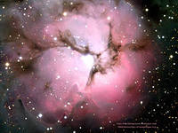
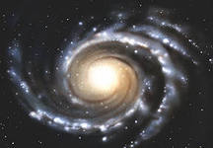
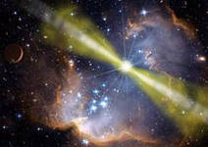
Астрономія
ХІХ ст. було століттям становлення та стрімкого розвитку ще однієї галузі науки — астрофізики. Астрофізика — це розділ астрономії, який вивчає властивості небесних тіл. Цей термін з'явився в середині 60-х років 19-го століття. Біля її витоків стояв німецький професор Лейпцизького університету астроном Іоганн Фрідріх Карл Целльнер. Головні методи дослідження, що використовуються в астрофізиці — це фотометрія, фотографія і спектральний аналіз. Одним з винахідників спектрального аналізу є Кірхгоф. Він проводив перші дослідження спектру Сонця. В результаті цих досліджень у 1859 р. йому вдалося одержати малюнок сонячного спектру і більш точно визначити хімічний склад Сонця.

Slide 5
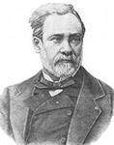
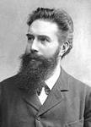
Медицина
Французький вчений Луї Пастер (1822-1895) заклав основи сучасних мікробіолоогії та імунології (наука про захисні властивості організму), що дозволило розпочати успішну боротьбу з інфекційними захворюваннями.
В 1895 р. німецький вчений Вільгельм Рентген (1845-1923) відкрив рентгенівські промені (названі в його честь). Вони почали широко застосовуватися в медицині, фізиці, техніці і т.д.

Slide 6
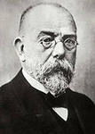
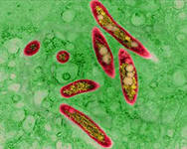
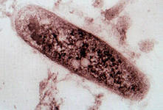
Медицина
Роберт Кох відкрив збудника туберкульозу, бацилу сибірської виразки і холерний вібріон. За відкриття туберкульозної палички він був нагороджений Нобелівською премією.

Slide 7


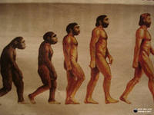
Біологія
Дарвін створив теорію еволюції видів (історичного розвитку органічного світу Землі) шляхом природного відбору. В 1871 р. у книзі “Походження людини” обгрунтував гіпотезу про походження людини від мавпоподібного предка.Дарвін створив теорію еволюції видів (історичного розвитку органічного світу Землі) шляхом природного відбору. В 1871 р. у книзі “Походження людини” обгрунтував гіпотезу про походження людини від мавпоподібного предка.

Slide 8
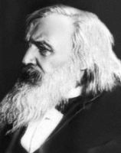
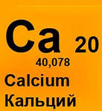
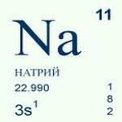
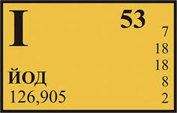
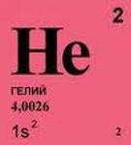
Хімія
У галузі хімії в 19 столітті самим значним було відкриття Д.І. Менделєєвим Періодичного закону. На основі цього відкриття була розроблена таблиця хімічних елементів, яку Менделєєв побачив уві сні. Потім у відповідності з цією таблицею він припустив, що існують ще невідомі тоді хімічні елементи. Передбачені хімічні елементи скандій, галій і германій згодом були відкриті в період з 1875 по 1886 рр..

Slide 9
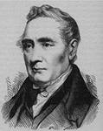
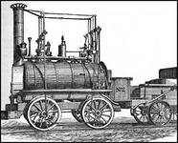
Транспорт
Великі зміни в життя внесло створення парового транспорту. Першим пароплавом було річкове судно, збудоване в США у 1807 р. Справжню революцію в транспорті здійснив винахід паровозу і будівництво залізниць.В 1814 р. англієць Джордж Стефенсон збудував перший паровоз “Блюхер”.

Slide 10
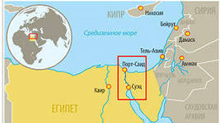
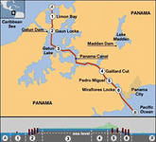
Транспорт
Для розвитку транспорту і світової торгівлі велике значення мало будівництво каналів. У 1869 р. від-крився Суецький канал. Порівня-но з колишнім шляхом довкола мису Доброї Надії шлях із Європи в країни ПІвденно-Східної Азії скоротився майже на 13 тис.км. В 1914 р. завершилось будівництво Панамського каналу, який з’єднав Атлантику з Тихим океаном.

Slide 11
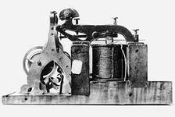
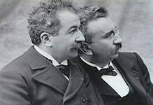
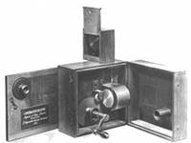
Засоби зв'язку
Видатним досягненням кінця XIX ст. стало створення фонографа і кінематографа. Апарат для запису і відтворення звуку запропонував в 1877 р. Томас Едісон. А брати Луї і Огюст Люм’єри винайшли в 1895 р. апарат для знімання і проектуван-ня “рухомих фотографій” (так з’явився кінематограф). В 1836 р. американець Семюел Морзе винайшов телеграф, а в 1876 р. було винайдено телефон . На рубежі ХХ ст. з’явилось радіо.

Slide 12
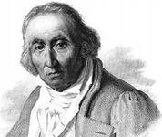
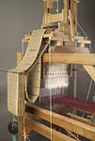
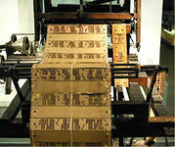
Ткацький верстат
В XIX столітті були побудовані перші прообрази сучасних верстатів з числовим програмним управлінням. Жозеф Марі Жаккар, французький винахідник, в 1804 році придумав спосіб програмування роботи ткацького верстата. Суть винаходу полягала в тому, що ниткою можна було керувати, використовуючи перфокарти з отворами в певних місцях, в яких передбачалося нанести нитку на тканину.

Slide 13
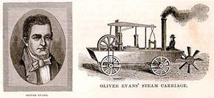
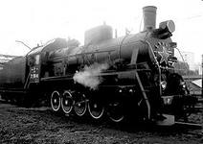
Машинобудування
Вже на початку 19-го століття почався поступовий переворот у машинобудуванні. Олівер Еванс був одним з перших, хто у 1804 році у Філадельфії (США) продемонстрував автомобіль з паровим двигуном.
Також почали розвиватися залізні дороги. У 1825 році в Англії Георг Стефенсон збудував першу залізницю. Вона забезпечувала залізничний зв'язок міст Стоктон і Дарлінгтон. У 1829 проклали гілку, яка зв'язала Ліверпуль і Манчестер. Якщо в 1840 році загальна довжина залізниць становила 7700 км, то до кінця 19-го століття це вже було 1 080 000 км.

Slide 14
Висновок
19-е століття — це століття промислової революції, століття електрики, вік залізниць. Він зробив істотний вплив на культуру та світогляд людства, в корені змінив систему цінностей людини. Поява перших електродвигунів, винахід телефону і телеграфу, радіо і нагрівальних приладів, а також лампи розжарювання суттєво змінили життя людей того часу.
Підготувала учениця 9 класу
Танчик Маргарита

